Slide 1

Welcome To TaurusReco Tool
░░░░░░░░░░░░░░░░░░░░░░░░░░░░░░░░░
░░░░░████░░░░░░░░░░░░░░░████░░░░░
░░░░███░░░░░░░░░░░░░░░░░░░███░░░░
░░░███░░░░░░░░░░░░░░░░░░░░░███░░░
░░███░░░░░░░░░░░░░░░░░░░░░░░███░░
░███░░░░░░░░░░░░░░░░░░░░░░░░░███░
████░░░░░░░░░░░░░░░░░░░░░░░░░████
████░░░░░░░░░░░░░░░░░░░░░░░░░████
██████░░░░░░░███████░░░░░░░██████
█████████████████████████████████
█████████████████████████████████
░███████████████████████████████░
░░████░███████████████████░████░░
░░░░░░░███▀███████████▀███░░░░░░░
░░░░░░████──▀███████▀──████░░░░░░
░░░░░░█████───█████───█████░░░░░░
░░░░░░███████▄█████▄███████░░░░░░
░░░░░░░███████████████████░░░░░░░
░░░░░░░░█████████████████░░░░░░░░
░░░░░░░░░███████████████░░░░░░░░░
░░░░░░░░░░█████████████░░░░░░░░░░
░░░░░░░░░░░███████████░░░░░░░░░░░
░░░░░░░░░░███──▀▀▀──███░░░░░░░░░░
░░░░░░░░░░███─█████─███░░░░░░░░░░
░░░░░░░░░░░███─███─███░░░░░░░░░░░
░░░░░░░░░░░░█████████░░░░░░░░░░░░
░░░░░░░░░░░░░░░░░░░░░░░░░░░░░░░░░
Supervised By: Mr. Hussain Alattas
Team:
Dana Alghamdi [Leader]
Nouf Alshemrani
Sara Alsaber
Wadha Aldohki
Rana Aboulsamh
Samar Alqahtani

Slide 2


Banner of our tool

Slide 3
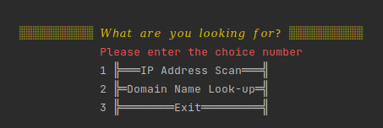
Main Menu !
User can choose to scan an IP address or DNS Lookup

Slide 4
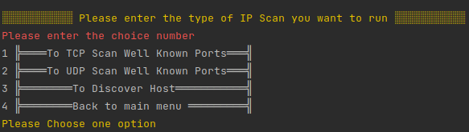
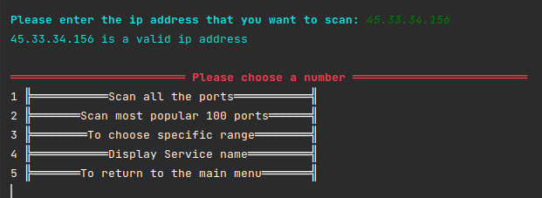

IP Address Scan options
01
TCP scan menu
02
UDP scan menu
03
Host Discovery
04
Back to main menu

Slide 5
01
TCP Scan

Slide 6
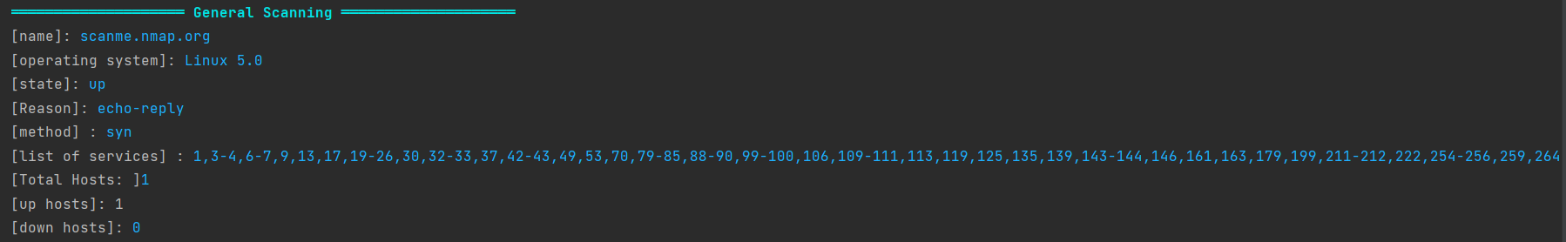
General scanning

Slide 7
01
TCP scan menu

Slide 8
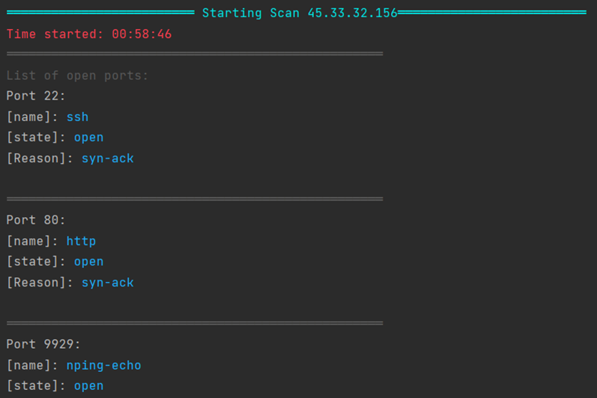
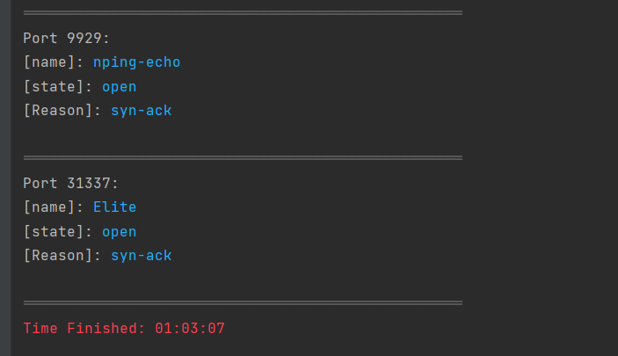
1. Scan all open ports

Slide 9
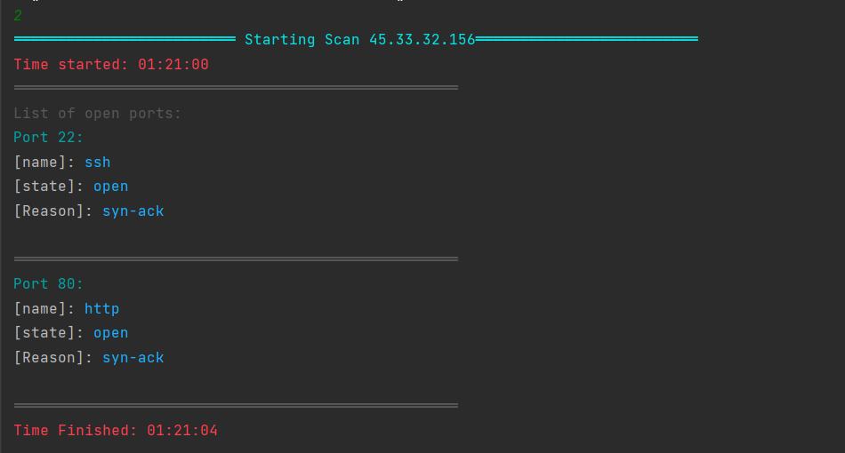
2. Scan First 100 Port

Slide 10
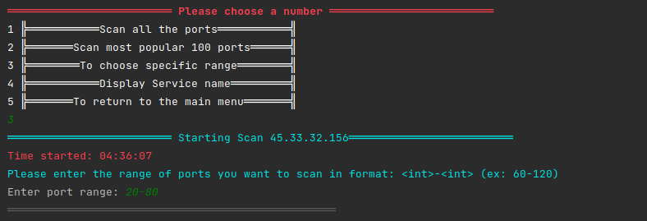
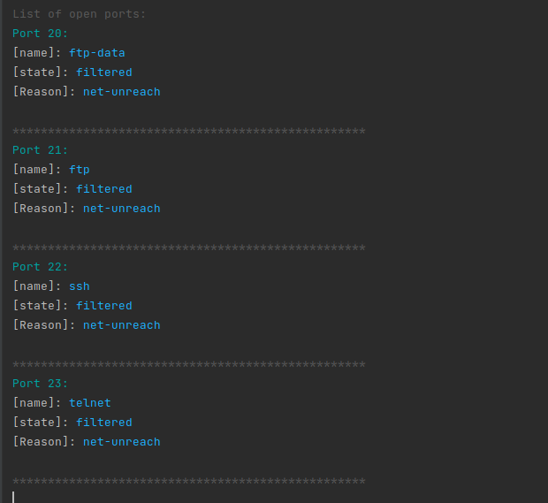
3. Scan specific range of ports

Slide 11
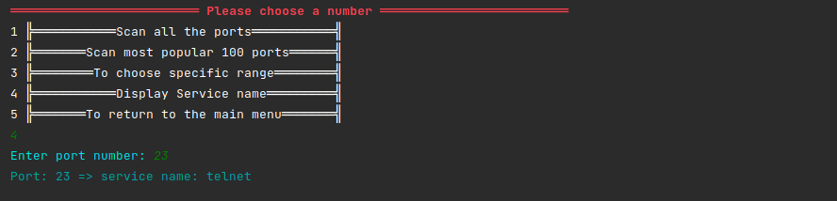
4. Discover the name of the service

Slide 12
02
UDP Scan

Slide 13
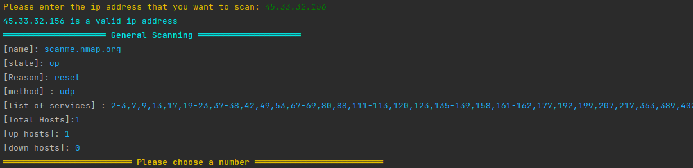
General scanning

Slide 14

02
UDP scan menu

Slide 15
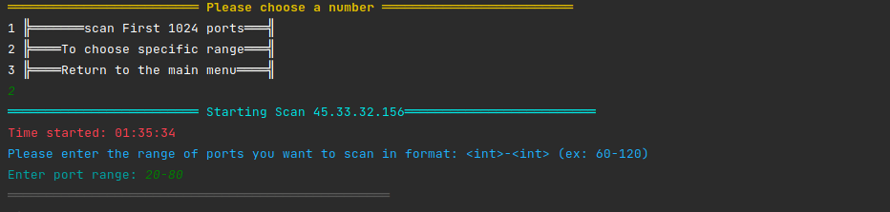
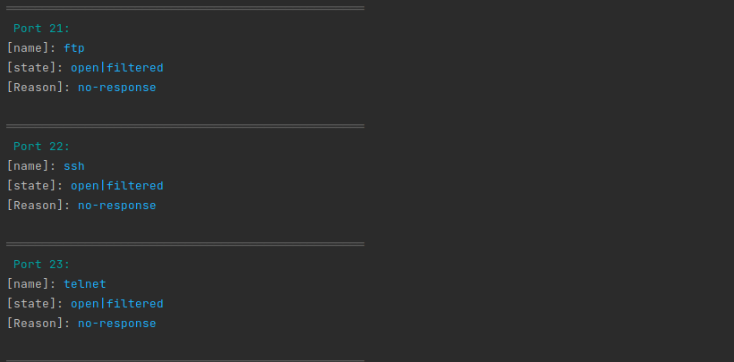
1. Scan specific range of ports

Slide 16
03
Host discovery

Slide 17
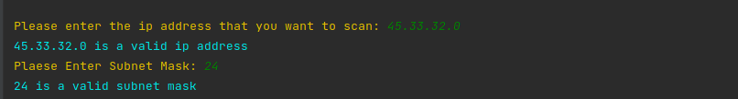
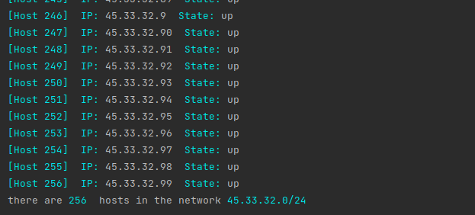
Host discovery
03
03
Discover host related to specific subnet

Slide 18
04
DNS Lookup

Slide 19
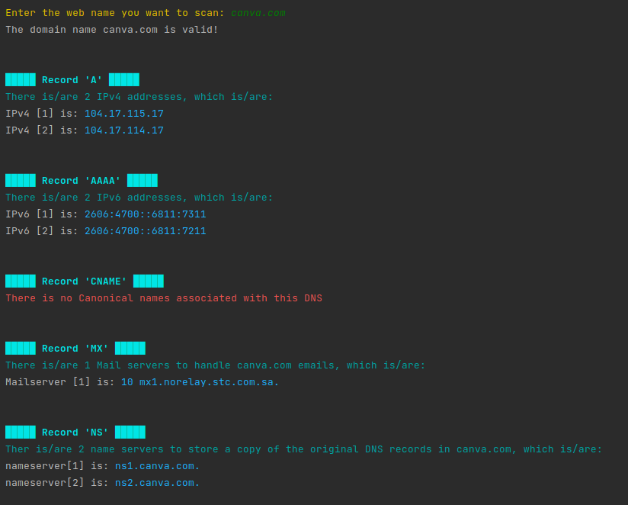
DNS Records Lookup

Slide 20
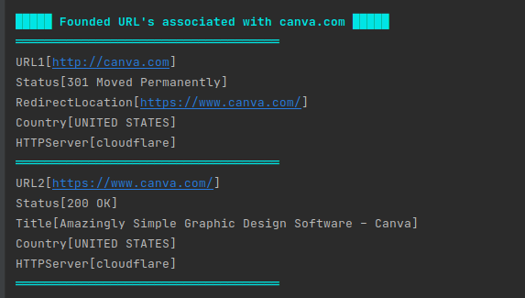
URL’s information under the DNS

Slide 21
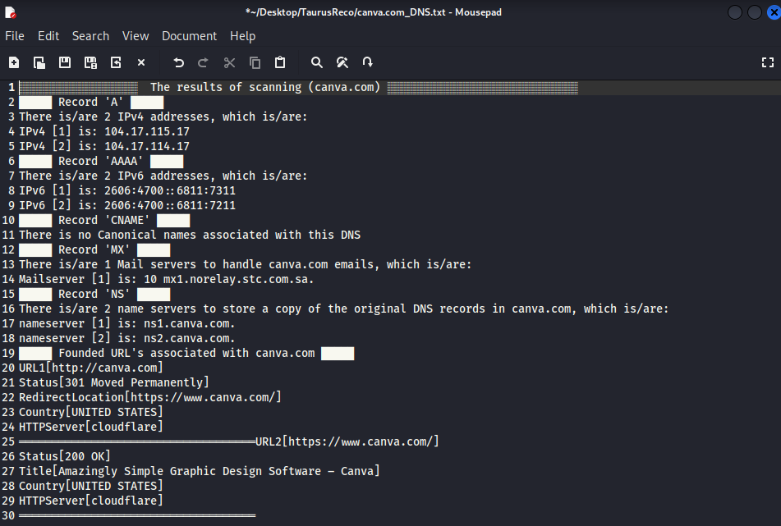
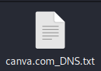
The output will be save in an external file

Slide 22


Slide 23
User Error Handling

Slide 24
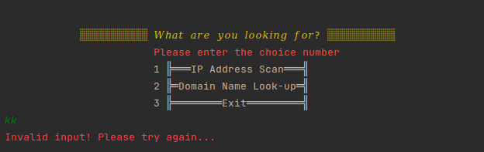
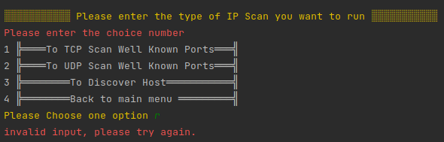
Handling Error
Wrong option main menu :
Wrong option IP address menu :

Slide 25
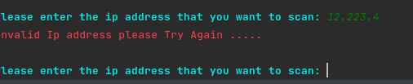
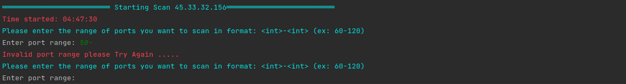
Handling Error
Wrong IP Address :
Wrong Port number :

Slide 26
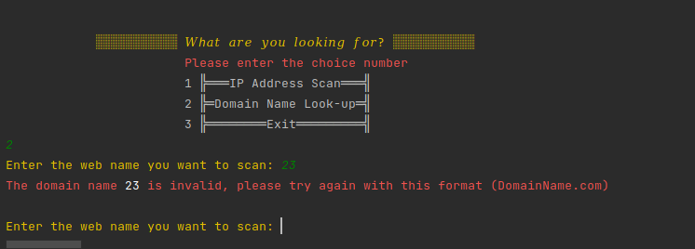
Handling Error
Wrong Domain Name :

Slide 27
Thank You, We hope you enjoyed!
We would like to express our sincere thanks and gratitude to
Mr. Hussain for letting us work on this project. We are very grateful to him for his support and guidance in completing this project.
Any Questions?

